Slide 1
2PI-Messungen
Aeromonas-Daten
Stand: 11.03.2010

Slide 2
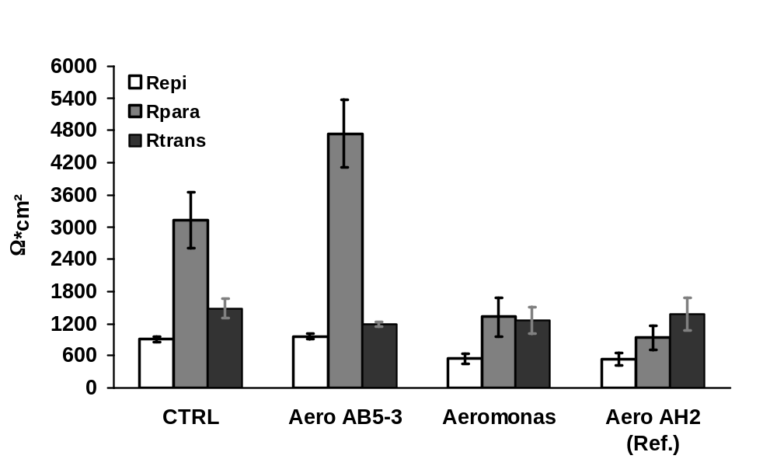
2PI-Messungen: HT-29/B6
n = 8 2 6 6

Slide 3
2PI-Messungen: HT-29/B6
Werte

Slide 4
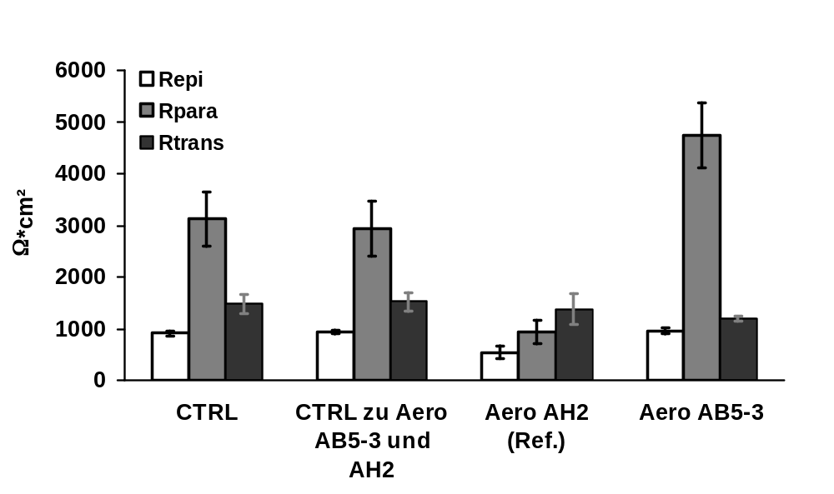
2PI-Messungen: HT-29/B6 Praktikumsversuch
n = 8 6 6 2
CTRL sind alte Kontrollen zum Vergleich, weil neulich die Zellen nicht so gut waren – ist für's Praktikumsprotokoll nicht wichtig.

Slide 5
2PI-Messungen: HT-29/B6
Werte
Zwei Kontrollwerte und vier Datensätze für Aero AB5-3 waren leider nicht auswertbar.

